Slide 1
Jules Verne annab võimaluse lõiminguks
Priit Pensa
17.03.2015

Slide 2
Milleks lõiming
Tervikliku maailmapildi kujundamine
Seoste leidmine
Aineülesed tööd
Koostöö õpetajate vahel

Slide 3
Kellega lõimida?
Eesti keel ja kirjandus
Geograafia
Kunstiõpetus
Füüsika?
Ajalugu?

Slide 4
Miks just Jules Verne’i teos
Ajastu sümbol
Kirjanduse ja geograafia seos
Lai valik teoseid

Slide 5
Tööetapid
Lugemine ja info kogumine
Kokkuvõtte koostamine
Kaardi loomine
Illustratsiooni loomine

Slide 6
Lugemine
Igal õpilasel 2 peatükki
Info kogumine kaardile
Tsitaadi leidmine illustratsiooni jaoks
Lühikokkuvõte koostamine loetud peatükkidest

Slide 7
Kaardi koostamine
Kogutud info jagamine
“Abraham Lincolni” ja “Nautiluse” teekonna kandmine kaardile
Teoses leidunud kohanimede lisamine kaardile

Slide 8
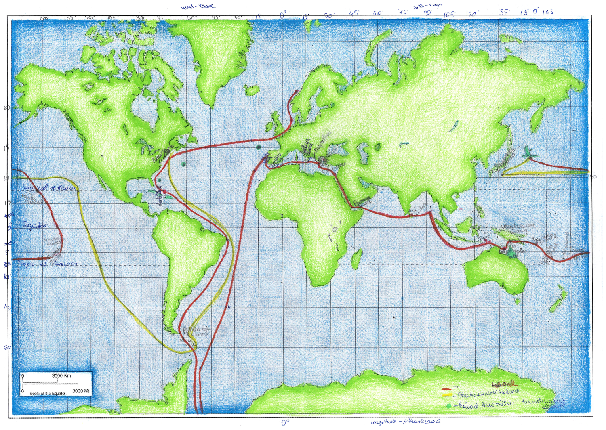

Slide 9
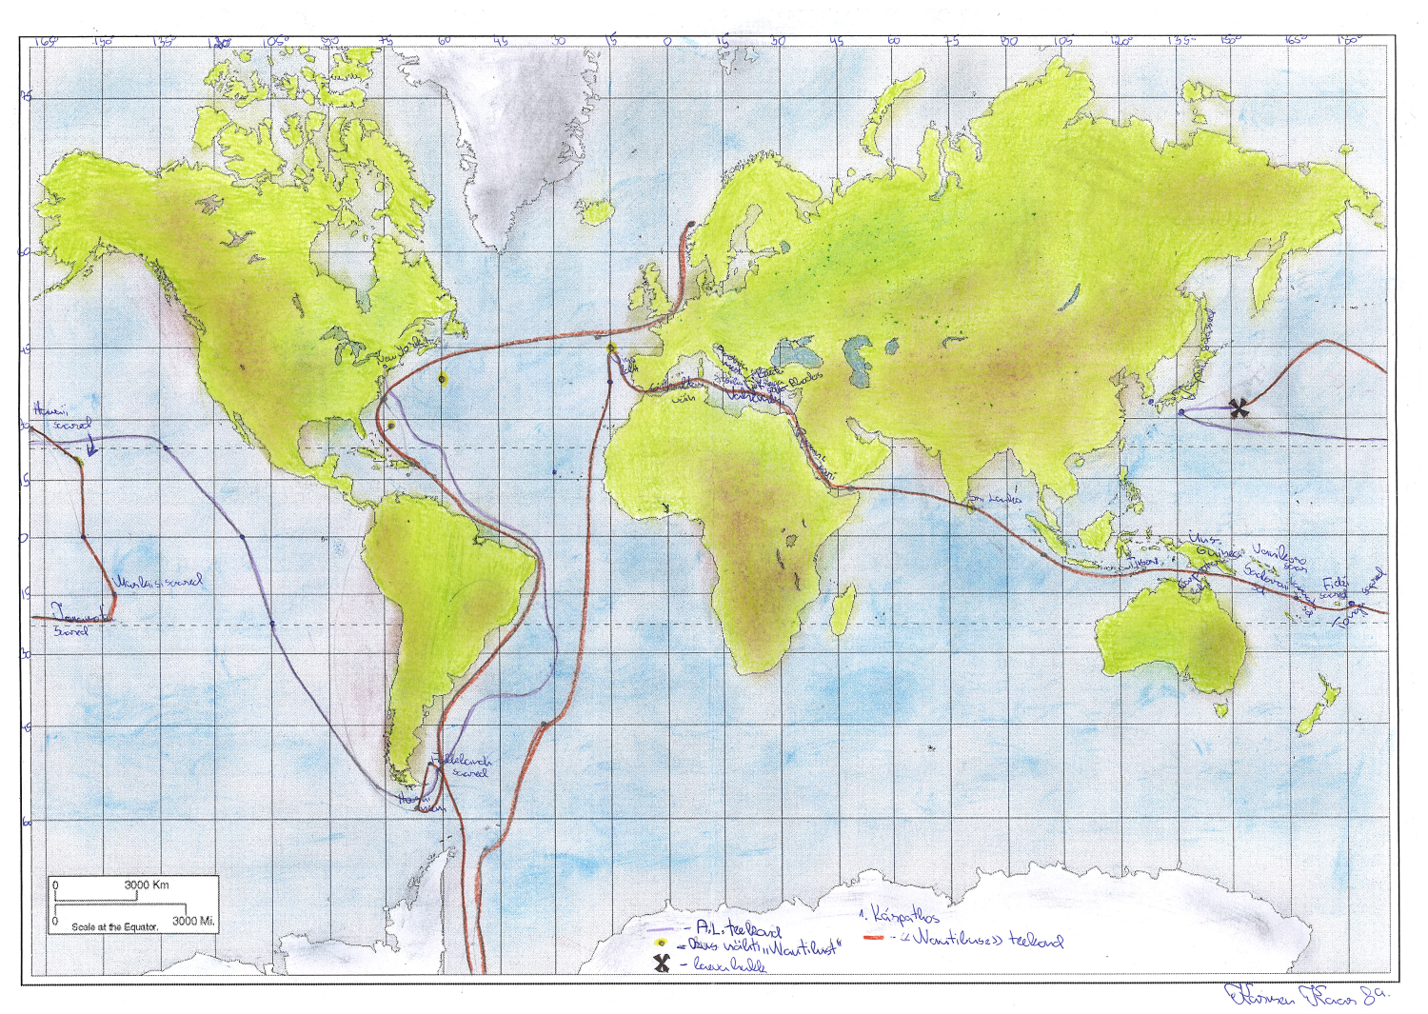

Slide 10
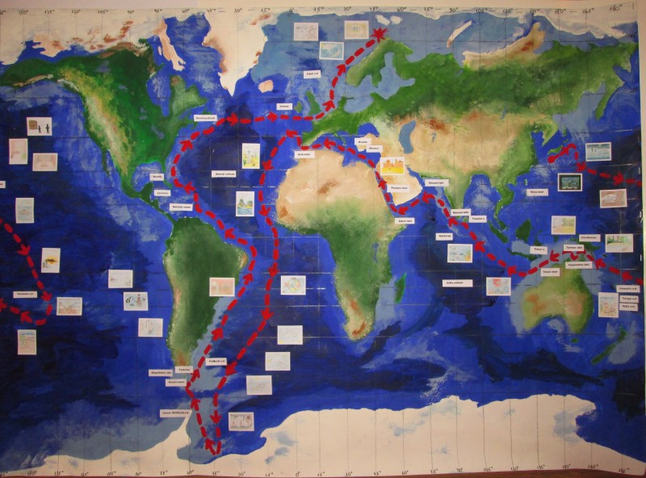

Slide 11
Illustratsioonid
Loetud peatükist tsitaadi valimine
Tsitaadi alusel illustratsiooni loomine
http://www.veeriku.tartu.ee/gallery/displayimage.php?album=85&pid=6281&slideshow=5000#top_display_media

Slide 12
Füüsika?
Rõhu teema õppimisel kasutatakse raamatut
Vastavad peatükid loevad kõik õpilased

Slide 13
Robootika?
Robootika vahendite kasutamine rõhu õppimisel

Slide 14
Lisaülesanne
GIS-päeva konkursitöö
http://arcgis.com/explorer/?present=3e27e0dc7d374f91ab4a80c60d281662

Slide 15
Hindamine
Igat tööetappi hinnatakse vastavas aines
Kokkuvõttev hindamine viktoriini vormis

Slide 16
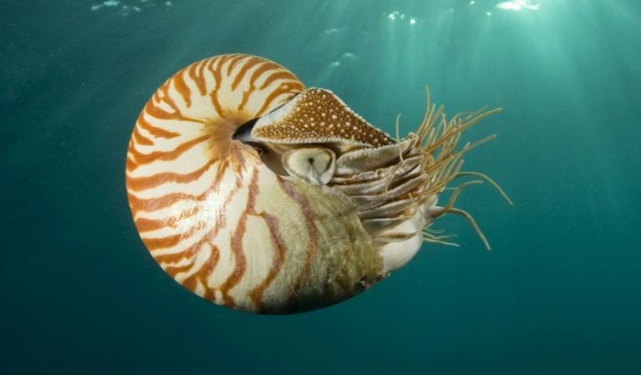
Tänan kuulamast!

